Slide 1
ОРФО-СКЕТЧИНГ
(легкий, интересный, доступный способ запоминания словарных слов)
авторы:Белова Софья и
Романченко Маргарита
руководитель:учитель-логопед
Нозикова Е.В.

Slide 2

Цель: проверить эффективность запоминания словарных слов с помощью орфо-скетчей
Задачи:
Познакомится с понятием «скетч», его видами;
Изучить словарные слова, необходимые для запоминания в 1-4 классах;
Попробовать изобразить словарные слова с помощь рисунков;
Выявить особенности орфографического скетчинга;
Проверить, как лучше запоминают словарные слова наши товарищи.

Slide 3
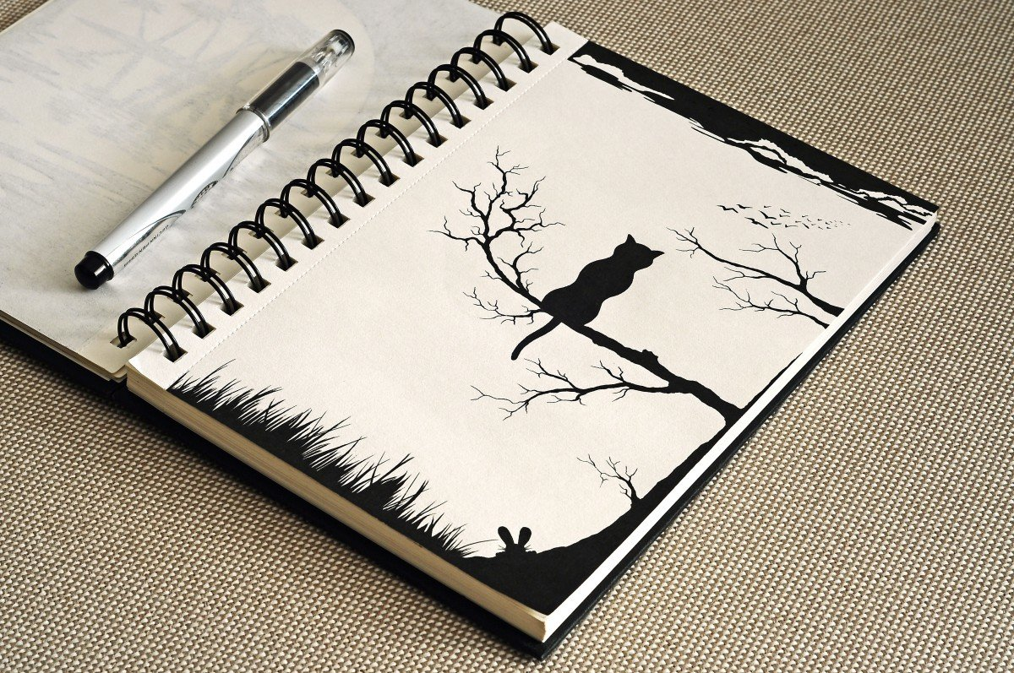
ГИПОТЕЗА:
допустим,
что словарное слово,
представленное
в виде рисунка, запомнится лучше, чем обычное, печатное.

Slide 4
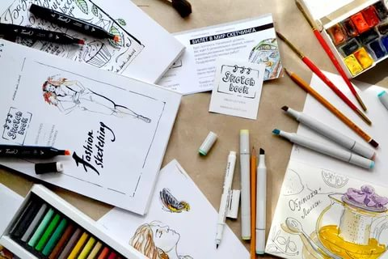
Что такое скетчинг?
Скетчинг – это современная техника быстрого создания простых рисунков и визуальных заметок. Скетчи помогают отобразить на бумаге эмоции, идеи и впечатления.

Slide 5
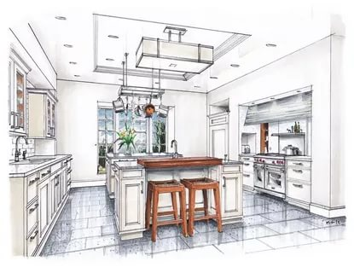
Кому может пригодится скетч?
Дизайнерам

Slide 6
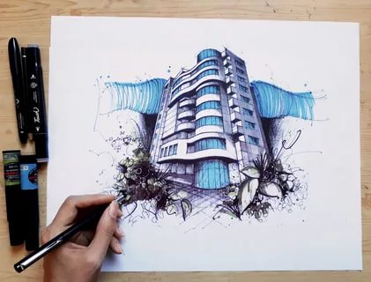
Кому может пригодится скетч?
Проектировщикам

Slide 7
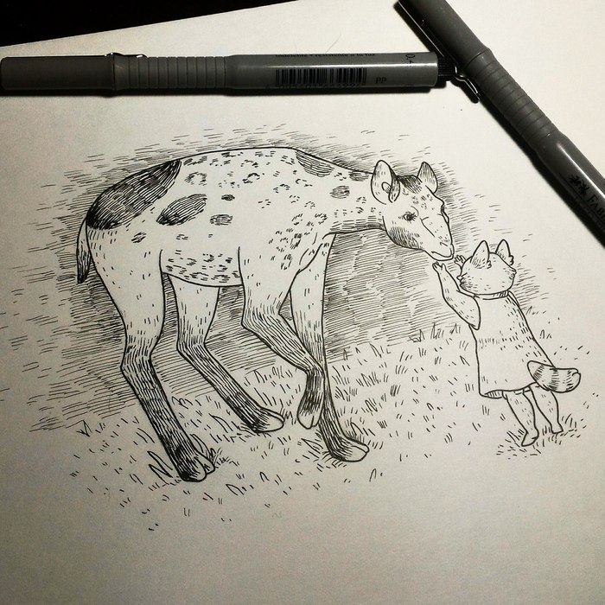
Кому может пригодится скетч?
Иллюстраторам

Slide 8
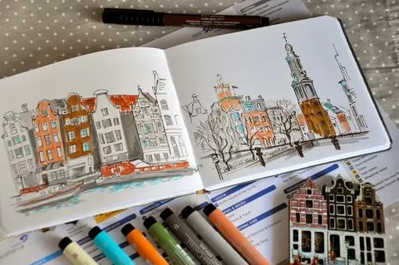
ЖАНРЫ СКЕТЧИНГА
Тревел-скетчинг
(путевые зарисовки)

Slide 9
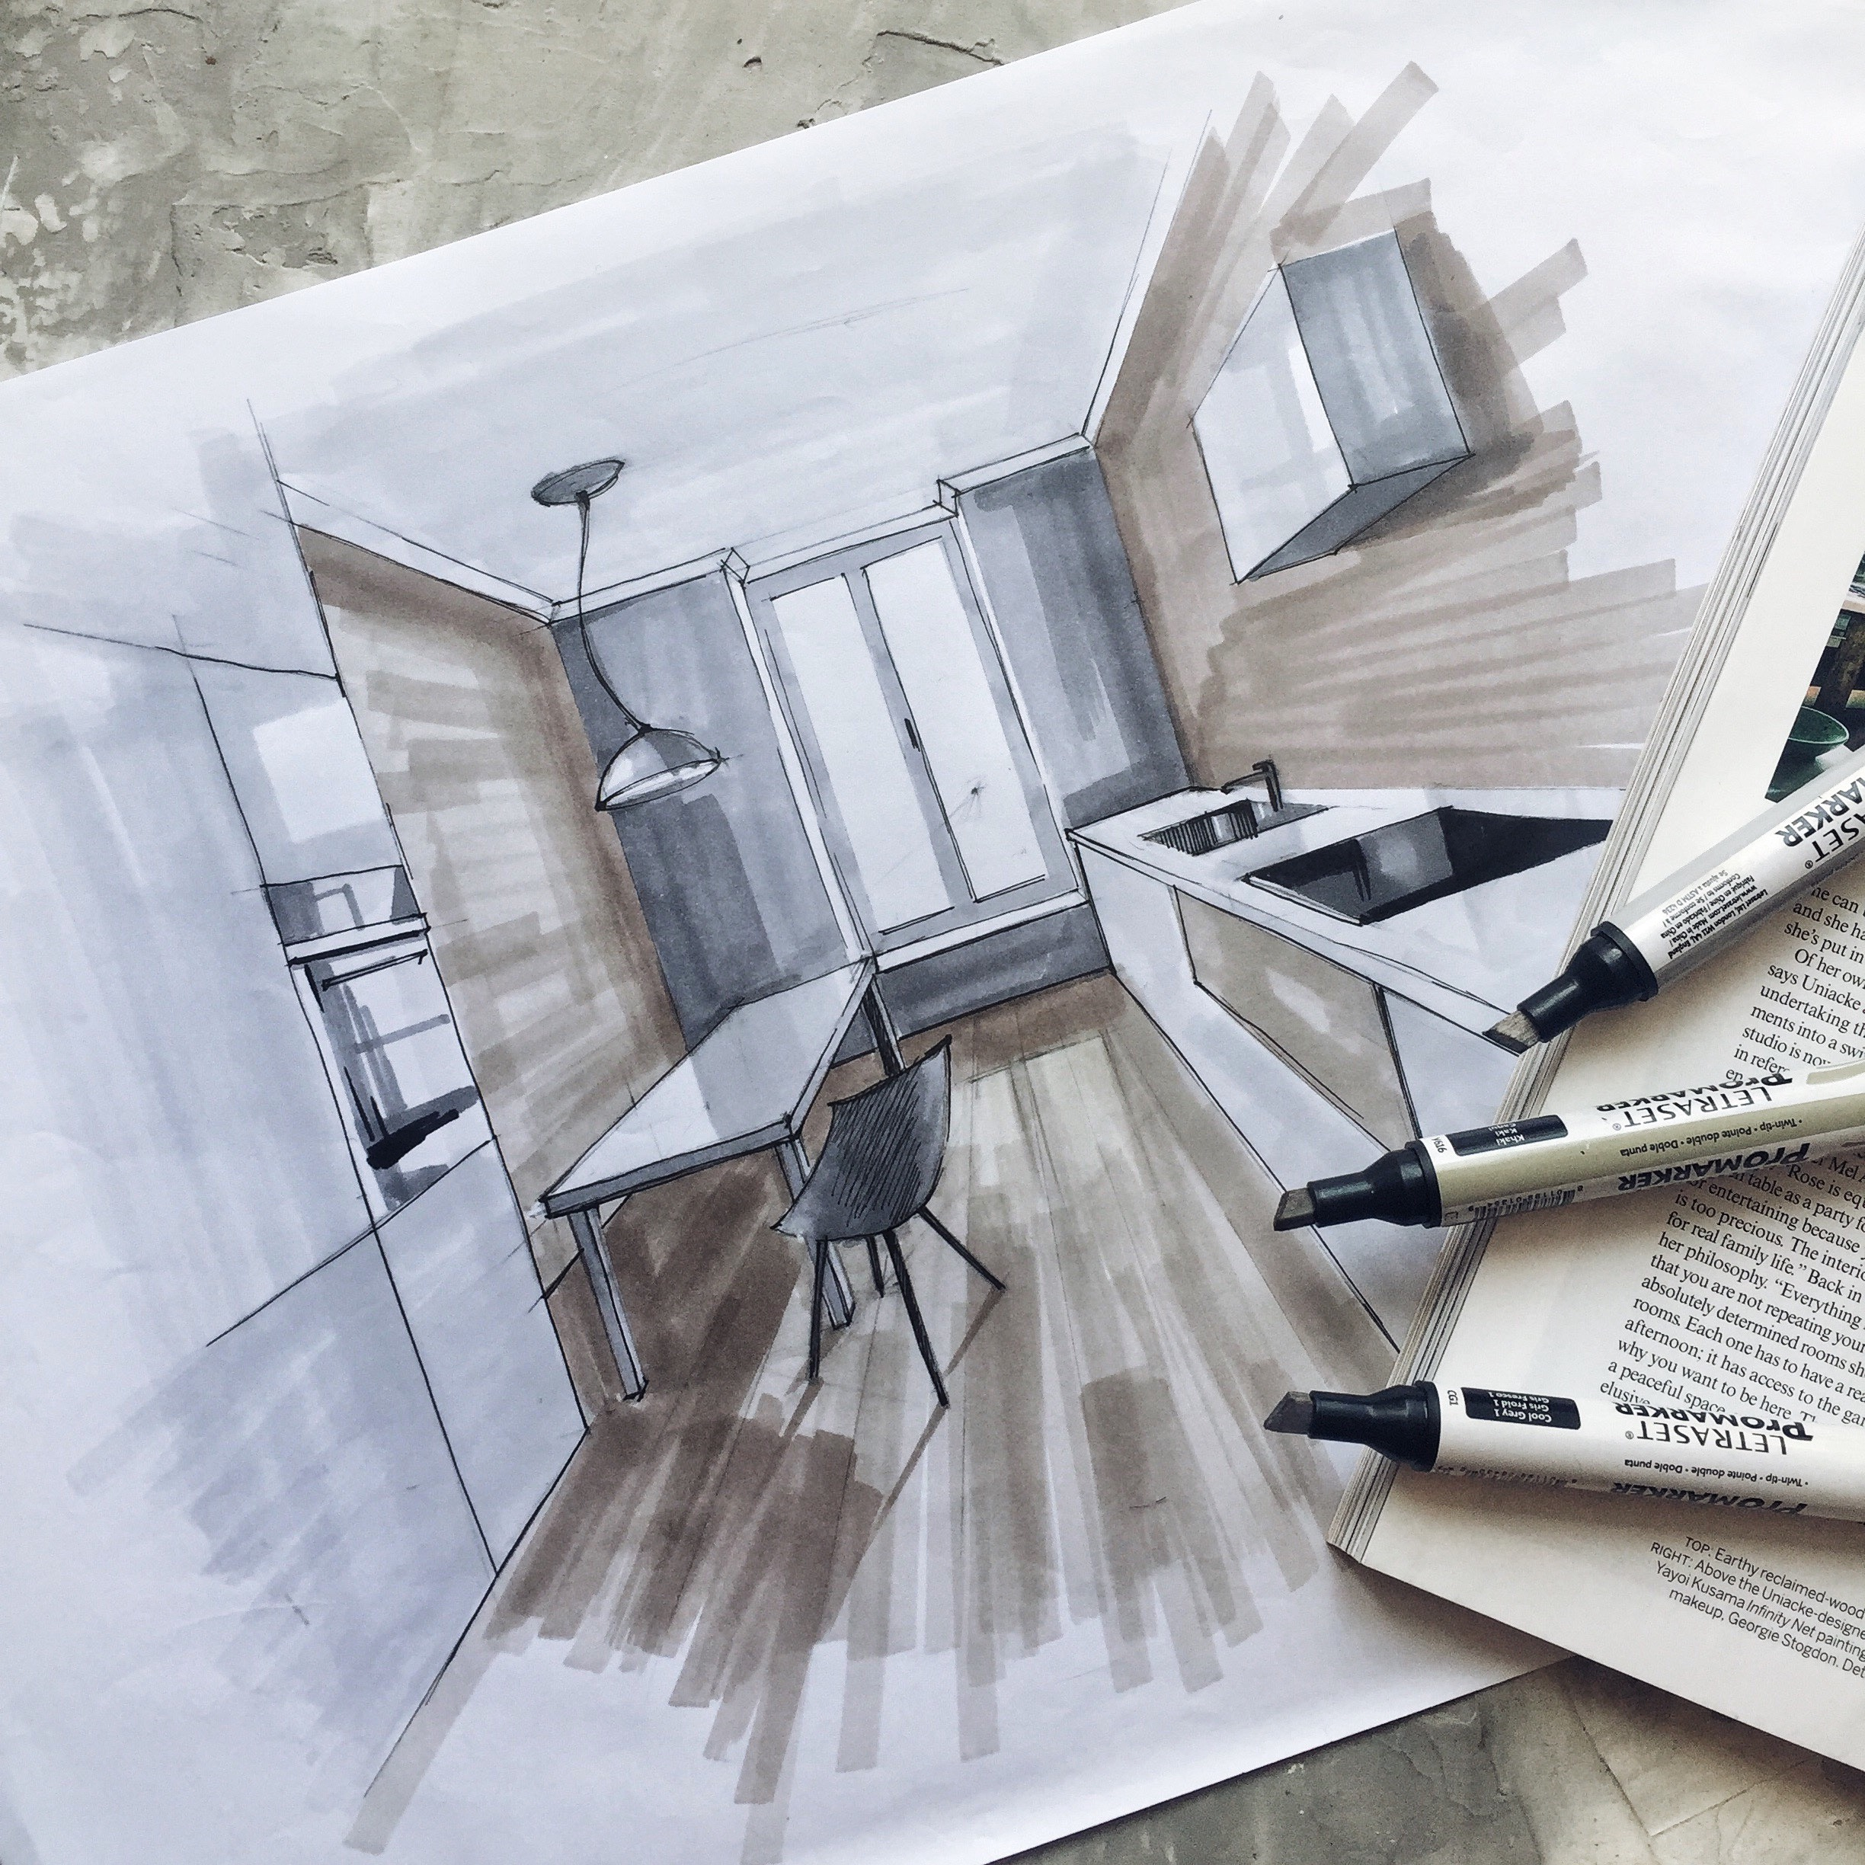
ЖАНРЫ СКЕТЧИНГА
ИНТЕРЬЕРНЫЙ
(создание интерьера и декора)

Slide 10
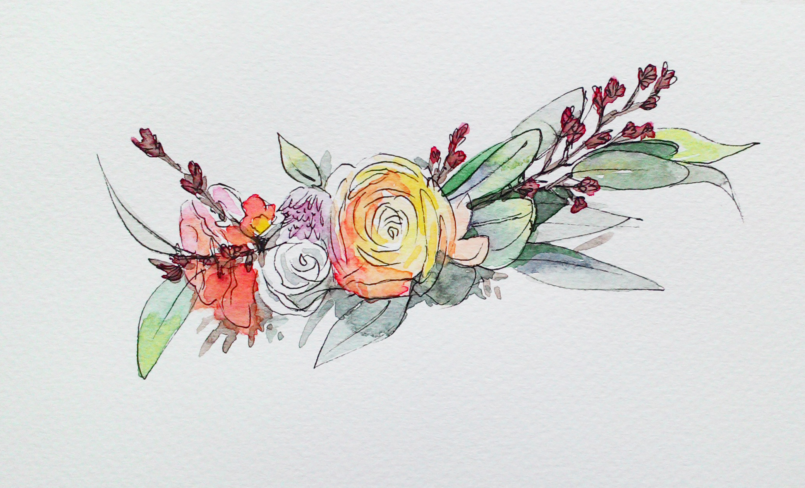
ЖАНРЫ СКЕТЧИНГА
ФЛОРИСТИЧЕСКИЙ
(рисунки растительности)

Slide 11
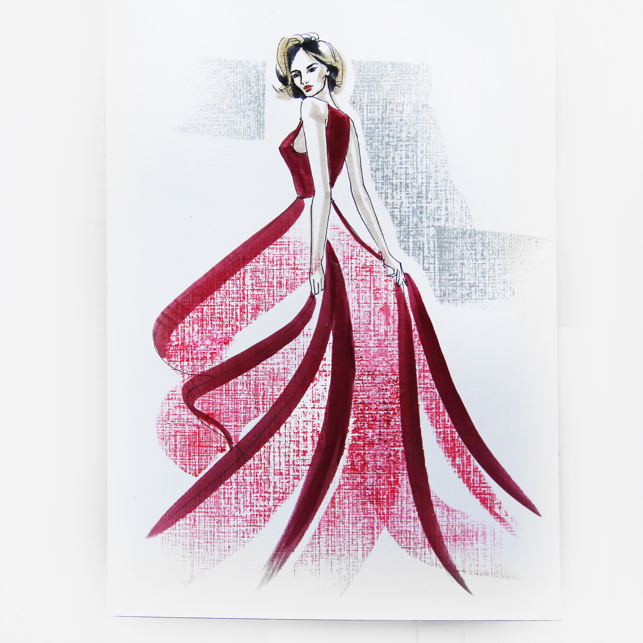
ЖАНРЫ СКЕТЧИНГА
ФЭШН
(зарисовка одежды)

Slide 12
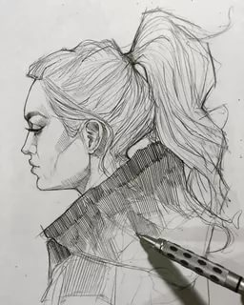
ЖАНРЫ СКЕТЧИНГА
Скетч-портрет

Slide 13
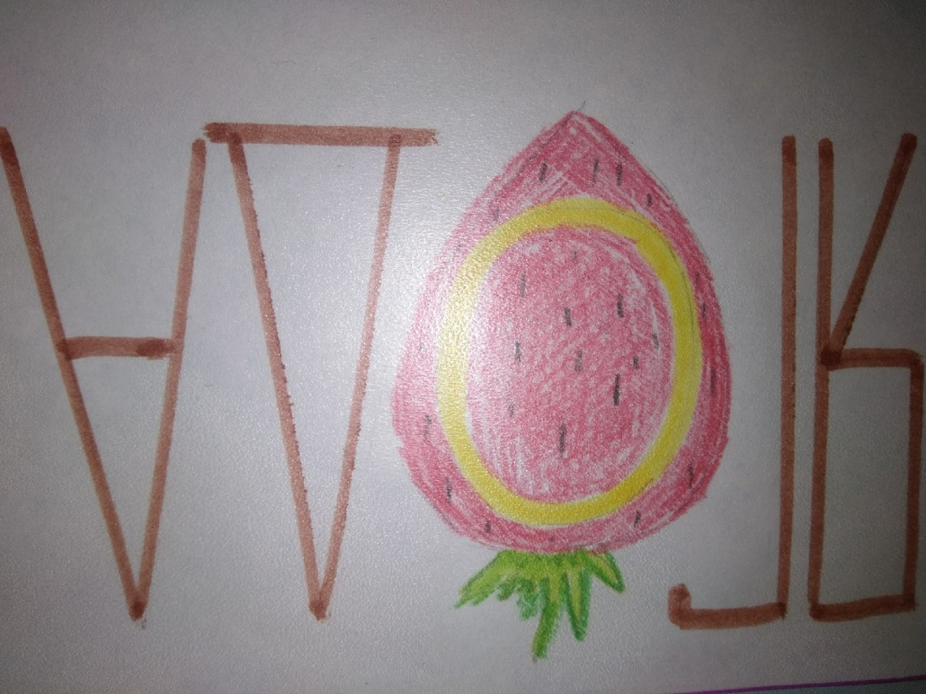
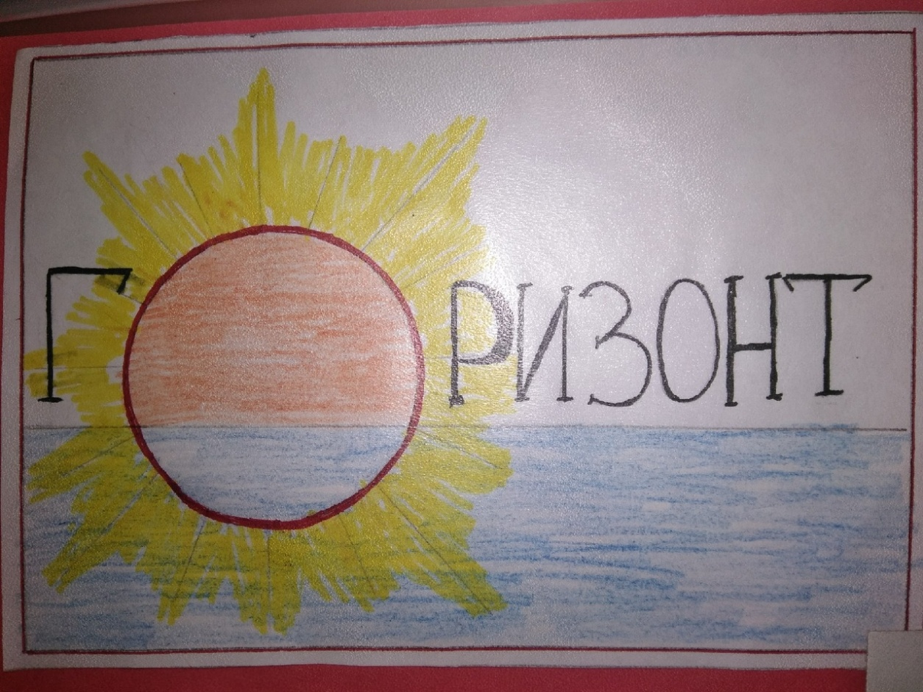
КРИТЕРИИ
ОРФОГРАФИЧЕСКОГО
СКЕТЧА
Изображение должно быть достаточно ярким!
крупным!
оригинальным!
Хорошо, если орфограммы,
которые нельзя проверить
будут нарисованы
в виде различных предметов!

Slide 14
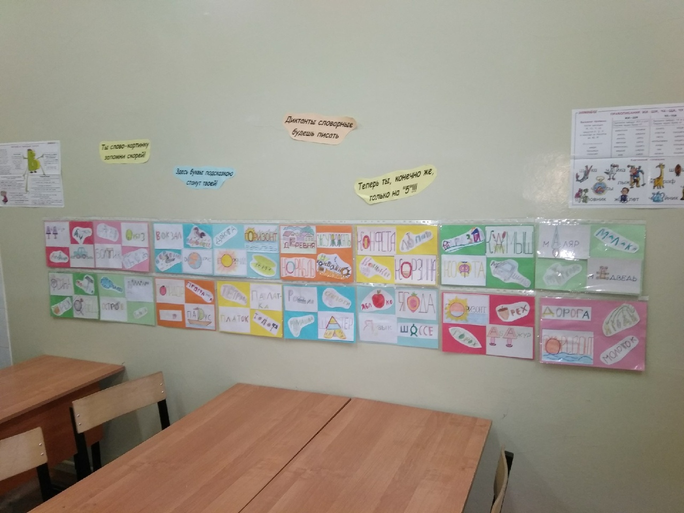
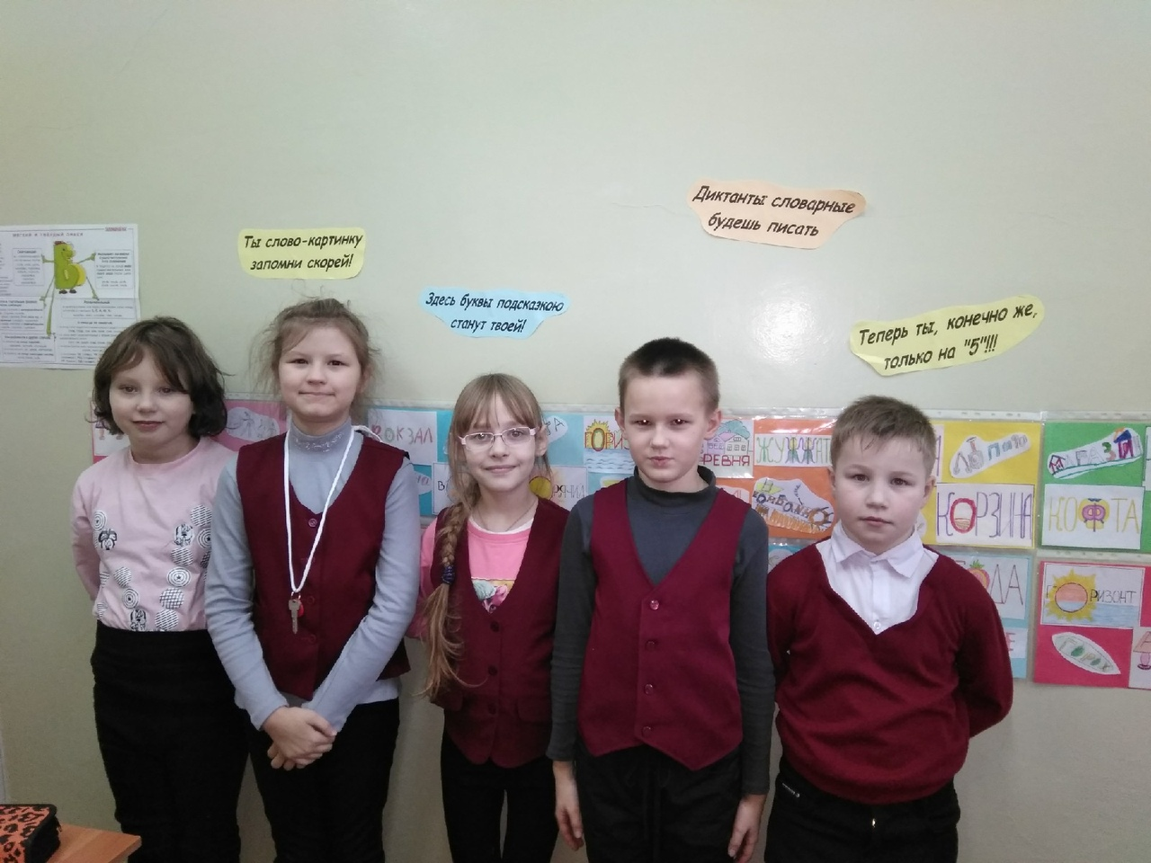

Slide 15
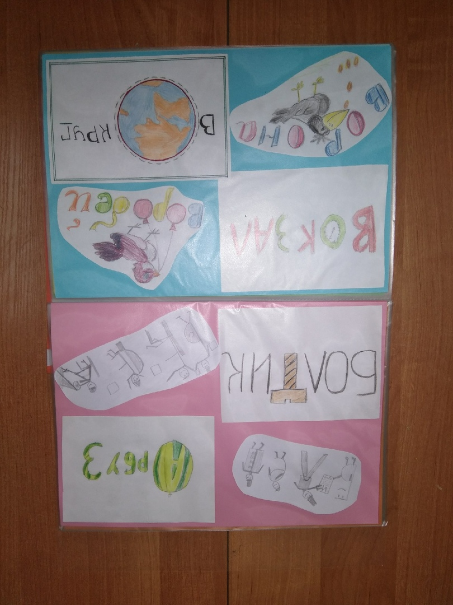
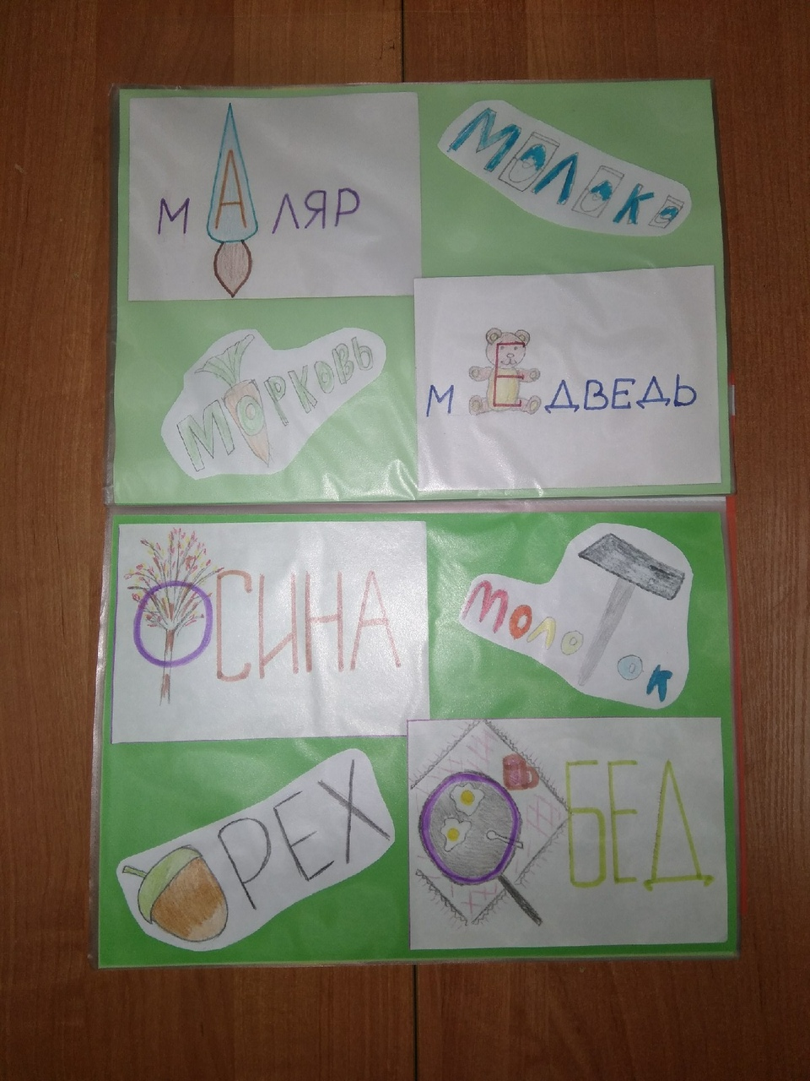
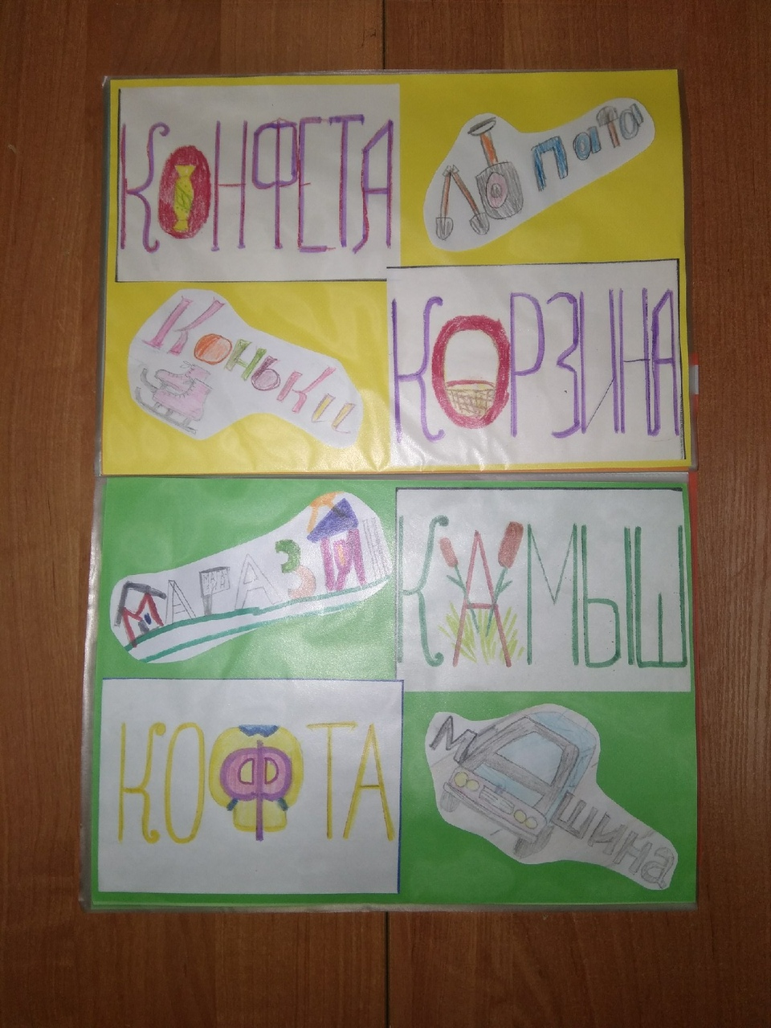
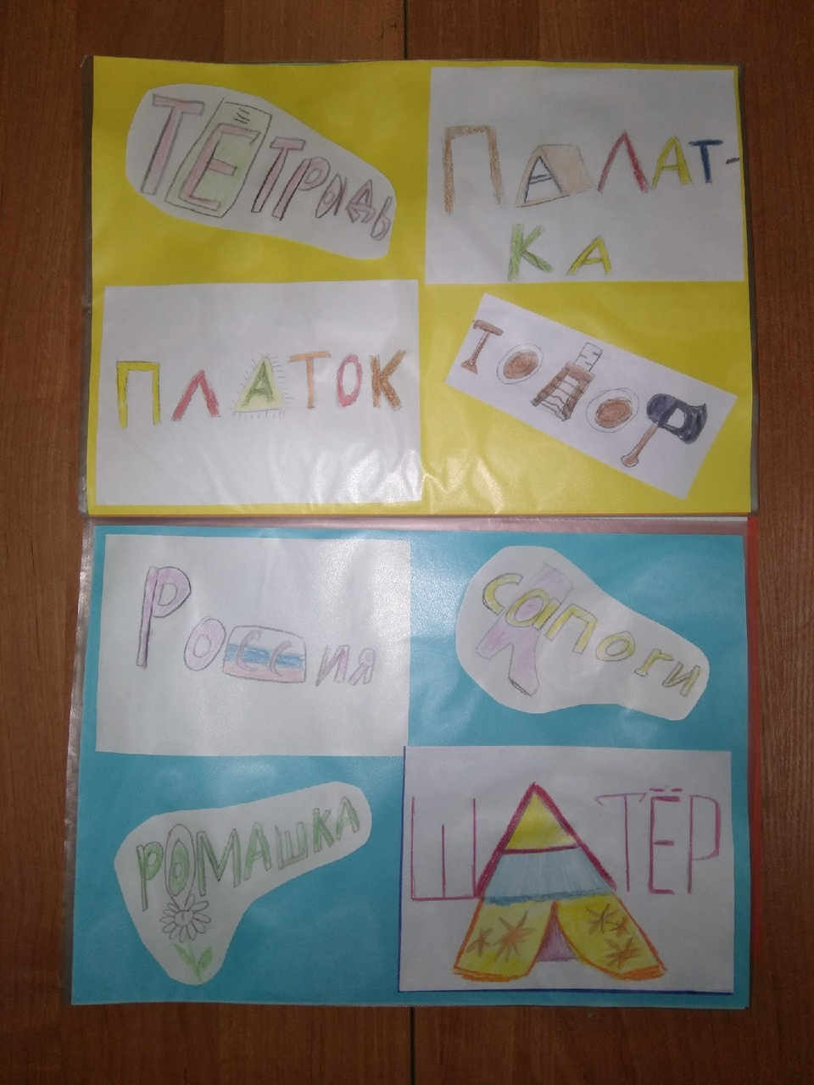
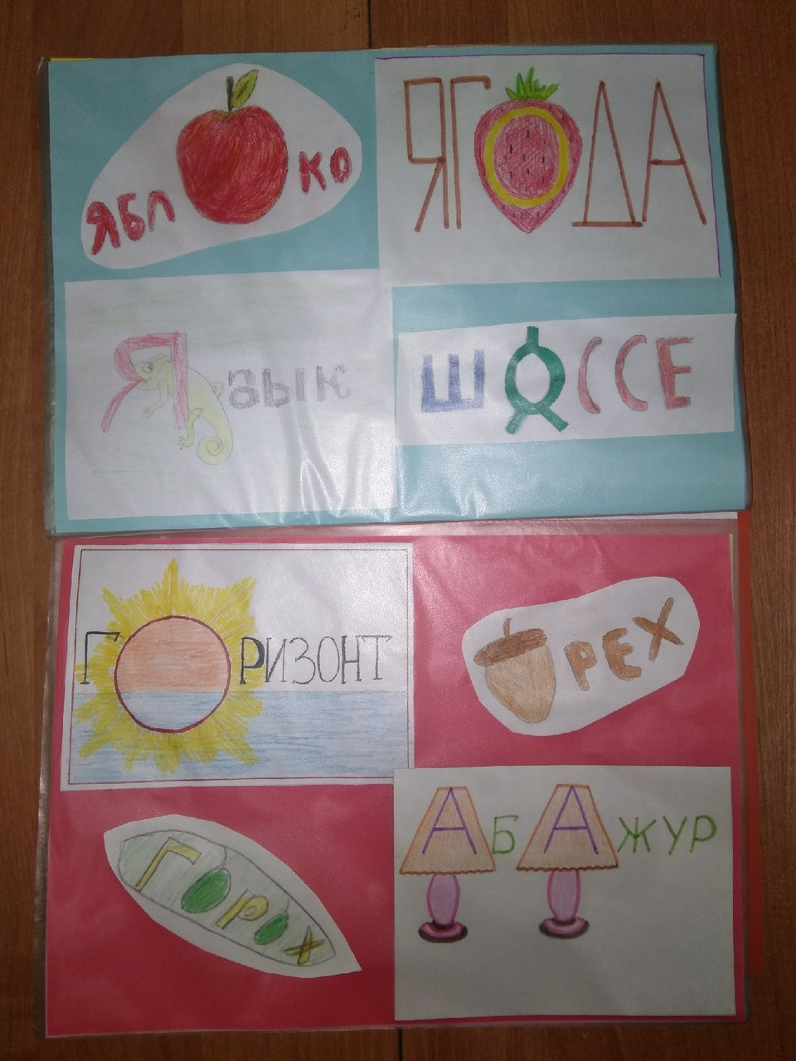

Slide 16
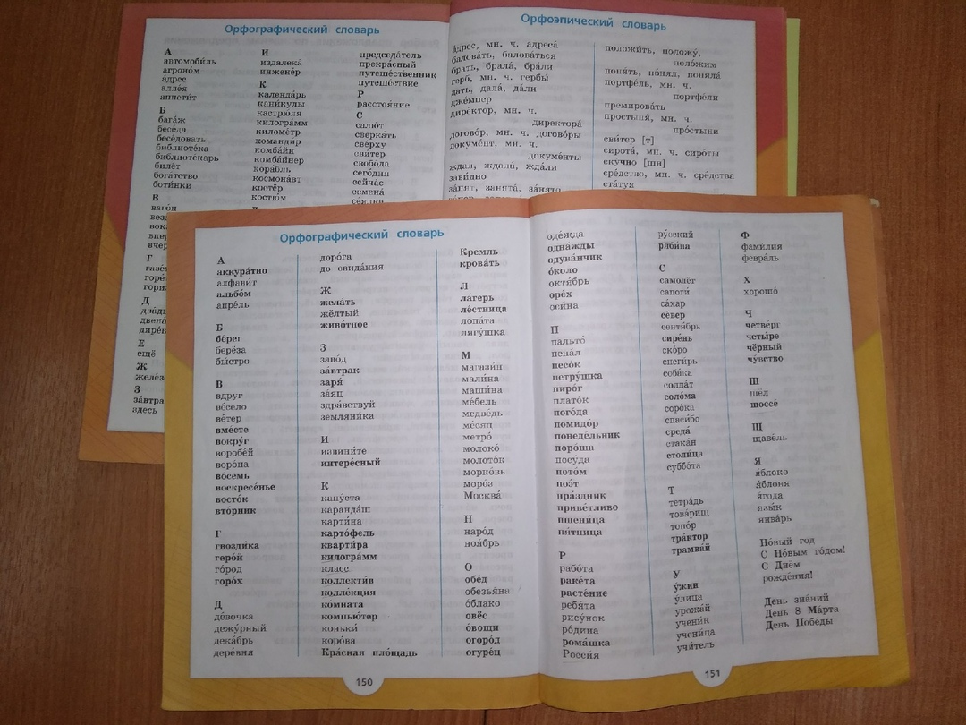
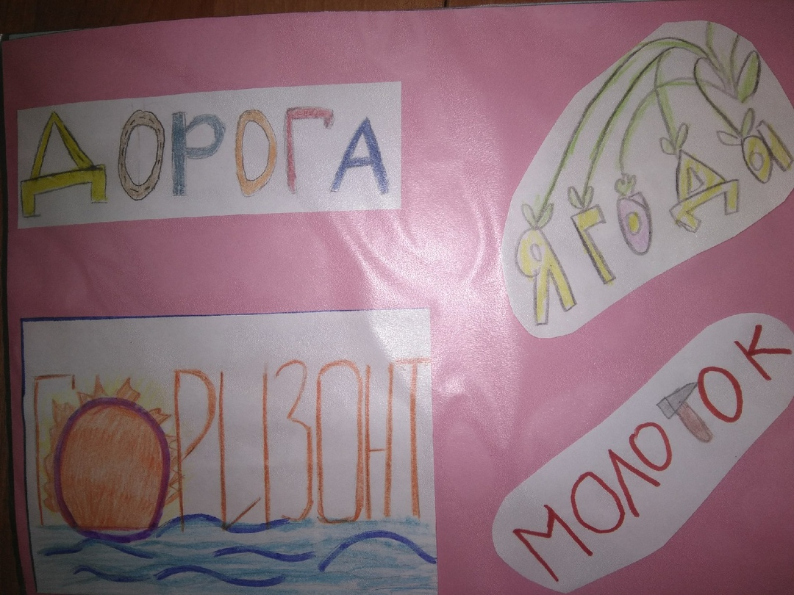
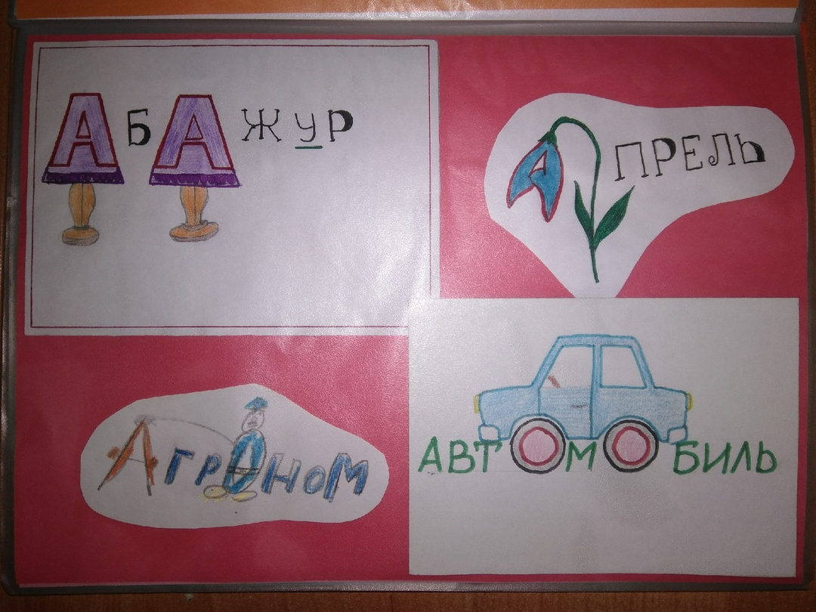
группа1
группа2

Slide 17
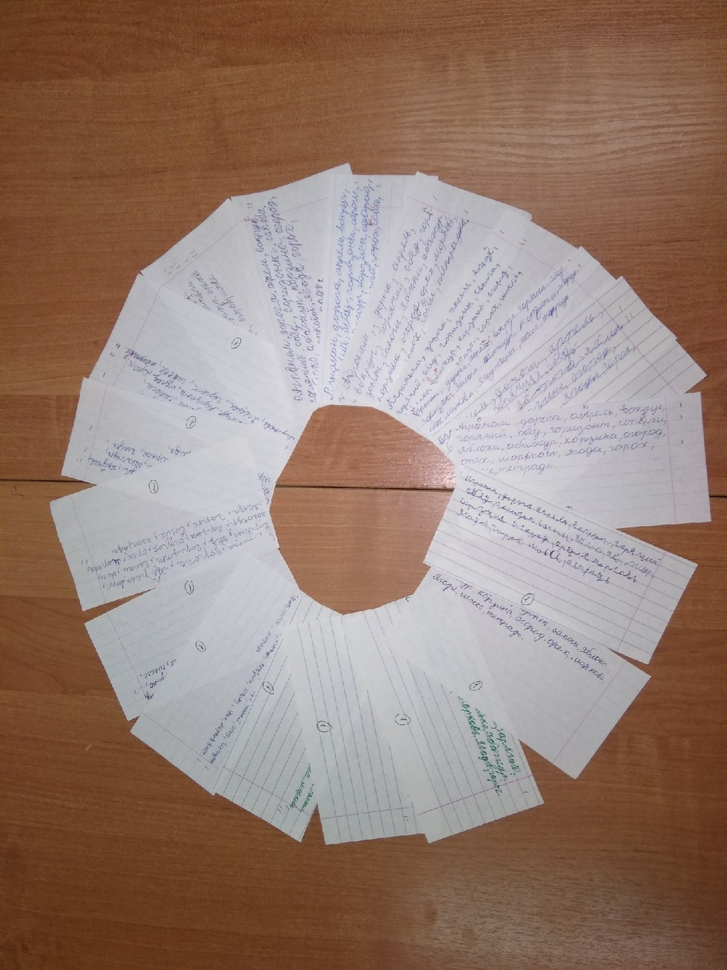
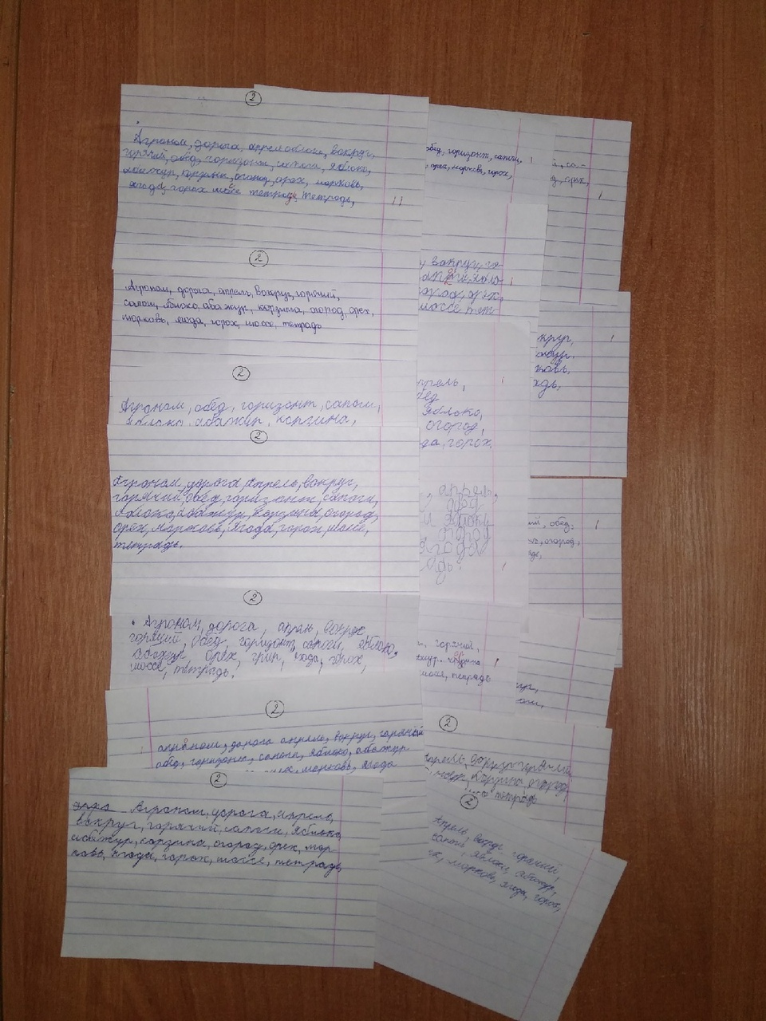
Группа 1 Группа 2

Slide 18
Результаты нашей работы:
Первая группа(учили словарные слова по учебнику)
 | кол-во человек
Без ошибок | 2
1 ошибка | 1
2 ошибки | 9
3 и более ошибок | 6
всего | 18
Вторая группа(учили словарные слова - рисунки)
 | кол-во человек
Без ошибок | 8
1 ошибка | 9
2 ошибки | 1
3 и более ошибок | 0
всего | 18

Slide 19
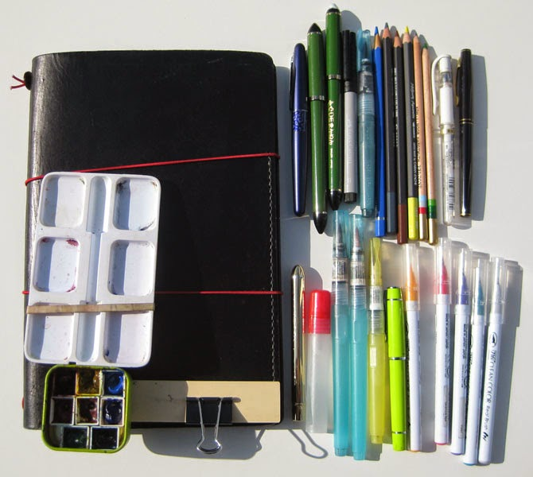
Материалы для скетчинга

Slide 20
Ты слово-картинку запомни скорей,
Здесь буквы подсказкою станут твоей!
Диктанты словарные будешь писать-
Теперь ты конечно же только на «5»!

Slide 21
СПАСИБО
за внимание!

